Slide 1
离散数学II ―图论第二讲
陈莉
清华大学软件学院
计算机辅助设计、图形与可视化研究所
2021年3月7日

Slide 2
第一章 图的基本概念
图论发展史
图的概念
图的定义
图的性质
图的代数表示

Slide 3
图的基本概念：子图
定义1.1.5 设G=<V,E>, G ′=<V ′,E ′>是2个图
(1) 若V ′⊆V且E ′⊆E, 则称G ′为G的子图, G为G ′的
母图, 记作G ′⊆G
(2)若V ′⊂V 或E ′⊂E，称G ′为G的真子图
(3)若G ′⊆G 且V ′=V，则称G ′为G的支撑或生成子图
(spanning graph)
(4) 设G ′⊆G ,V ′⊆V 且V ′≠∅, 以V ′为顶点集, 以两端点
都在V ′中的所有边为边集的G的子图称作V ′的导
出子图，记作 G[V ′]
(5) 设G ′⊆G ,E ′⊆E且E ′≠∅, 以E ′为边集, 以E ′中边关
联的所有顶点为顶点集的G的子图称作E ′的导出
子图, 记作 G[E ′]
G ′

Slide 4
图的基本概念：子图
例1.11：
图G (1) (2) (3) (4)
(1)是G的生成子图，是由边(2,3),(2,4),(2,5),(1,2),(1,5)导出的子图
(2)是由边(2,3),(2,4),(2,1)导出的子图
(3)是由点{2,3,5}导出的子图，也是由边(2,3),(2,5)导出的子图
(4)既不是点导出的子图，又不是边导出的子图，是G的子图

Slide 5
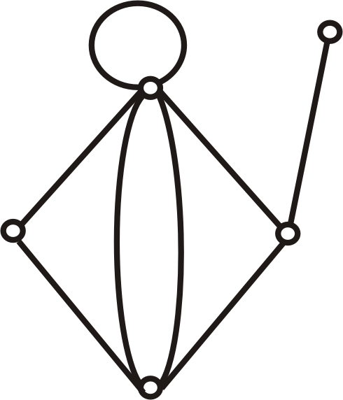
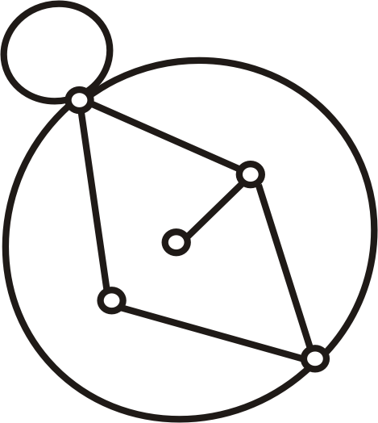
图的基本概念：同构
由于图的拓扑性质, 有可能两个表面上看起来不同的图本质上是同一个图, 这就是图同构(isomorphism)的问题.
直观理解: G₁ ≅ G₂是指其中一个图仅经过下列两种变换可以变为另一个图:
(a)挪动节点的位置；
(b)伸缩边的长短.

Slide 6
图的同构的应用
在模式识别、计算机视觉、电路分析、分子结构等很多领域有着广泛的应用：
文本密码破译；
文件比较，结构比较，文献查重；
知识图谱，语义结构，逻辑去重；
化学物质搜索：从庞大的数据库中，比对出这个化学物质是什么；
基因图谱分析；
社交网络分析；
互联网链路优化，虚拟网络结构优化；
......

Slide 7
图的基本概念：同构
定义1.1.8
设G₁=<V₁,E₁>, G₂=<V₂,E₂>为两个无向图(有向图), 若存在双射函数 f: V₁→V₂, 使得对于任意的
v_{i},v_{j}∈V₁, (v_{i},v_{j})∈E₁（<v_{i},v_{j}>∈E₁）当且仅当
(f(v_{i}),f(v_{j}))∈E₂（<f(v_{i}),f(v_{j})>∈E₂），
并且, (v_{i},v_{j})（<v_{i},v_{j}>）与 (f(v_{i}),f(v_{j}))（<f(v_{i}),f(v_{j})>）
的重数相同，则称G₁与G₂是同构的，记作G₁≅G₂.

Slide 8
图的基本概念：同构
(exp((logn)O(1)))
注意
能找到多条同构的必要条件, 但它们都不是充分条件:
(1) 边数相同，顶点数相同
(2) 度数列相同(不计度数的顺序)
(3) 对应顶点的关联集及邻域的元素个数相同
(4) 存在同构的导出子图
若破坏必要条件，则两图不同构
判定两个图是否同构，时间复杂度：以前认为是NP问题
芝加哥大学数学和计算机科学教授László Babai找到了一个耗时为
(exp((log n)^k))（对于固定的k）的算法
Graph Isomorphism in Quasipolynomial Time （2015.11）
https://arxiv.org/abs/1512.03547，在ACM STOC 2016 上发表
目前比较好的算法主要有Ullmann算法、SD算法、VF算法和Nauty算法等
目前解决这个问题的线性平均情形时间复杂性算法已经找到
NAUTY 算法

Slide 9
图的基本概念：同构判定
例1.12：
是否同构？
d
b
a
b
a
d
c
e
e
c
f
f

Slide 10
图的基本概念：同构判定
例1.13：
是否同构？
a
b
d
c
e
结点数相同
边数相同
结点度序列不同

Slide 11

多选题
1分
下面图中同构的是：
A
B
C
D
提交
□a
□1
a□
□f
1□
□3
□5
b□
□e
3□
□4
b□
□e
c□
□d
5□
□2
c□
□d
2□
4□
□6
□
□
□
□
□
□
□
□
□
□
□
□
□
□
□
□
□
□
□
□
□
□
□
□
□
□

Slide 12
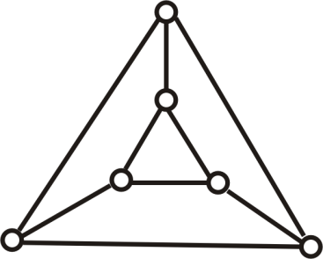
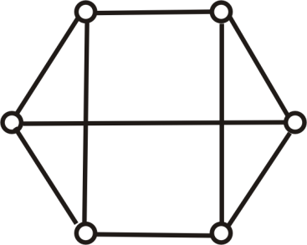
单选题
1分
下图是否同构
A
同构
B
不同构
提交

Slide 13
单选题
1分
下图是否同构
A
同构
B
不同构
提交

Slide 14
主观题
答案解析
3分
答案解析
试画出4阶3条边的所有非同构的无向简单图。
由握手定理得，总度数为6, 分配给4个顶点,
最大度为3, 且奇度顶点数必须为偶数,
有下述3个度数列:
(1) 1,1,2,2; (2)1,1,1,3; (3)0,2,2,2.
正常使用主观题需2.0以上版本雨课堂
作答
可为此题添加文本、图片、公式等解析，且需将内容全部放在本区域内。正常使用需3.0以上版本

Slide 15
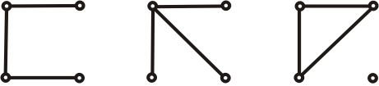
图的基本概念：同构例题
例1.17：试画出4阶3条边的所有非同构的无向简单图
解：由握手定理得，总度数为6, 分配给4个顶点,
最大度为3, 且奇度顶点数必须为偶数,
有下述3个度数列:
(1) 1,1,2,2; (2)1,1,1,3; (3)0,2,2,2.

Slide 16
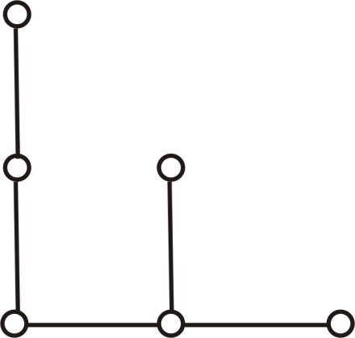
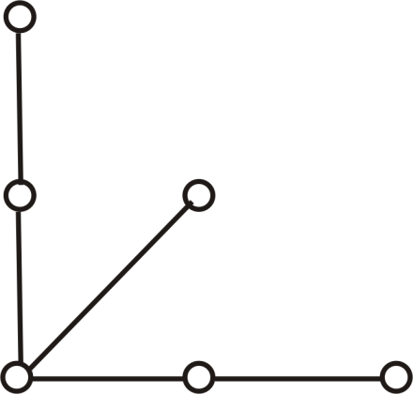
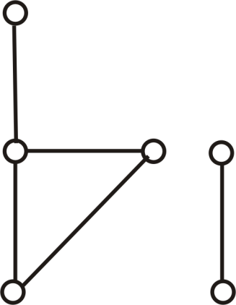
图的基本概念：同构例题
例1.18： 画出3个以1,1,1,2,2,3为度数列的非同构的
无向简单图
Notes:
三个一度不可能，1,1,2一种，1，2,2有2种非同构

Slide 17
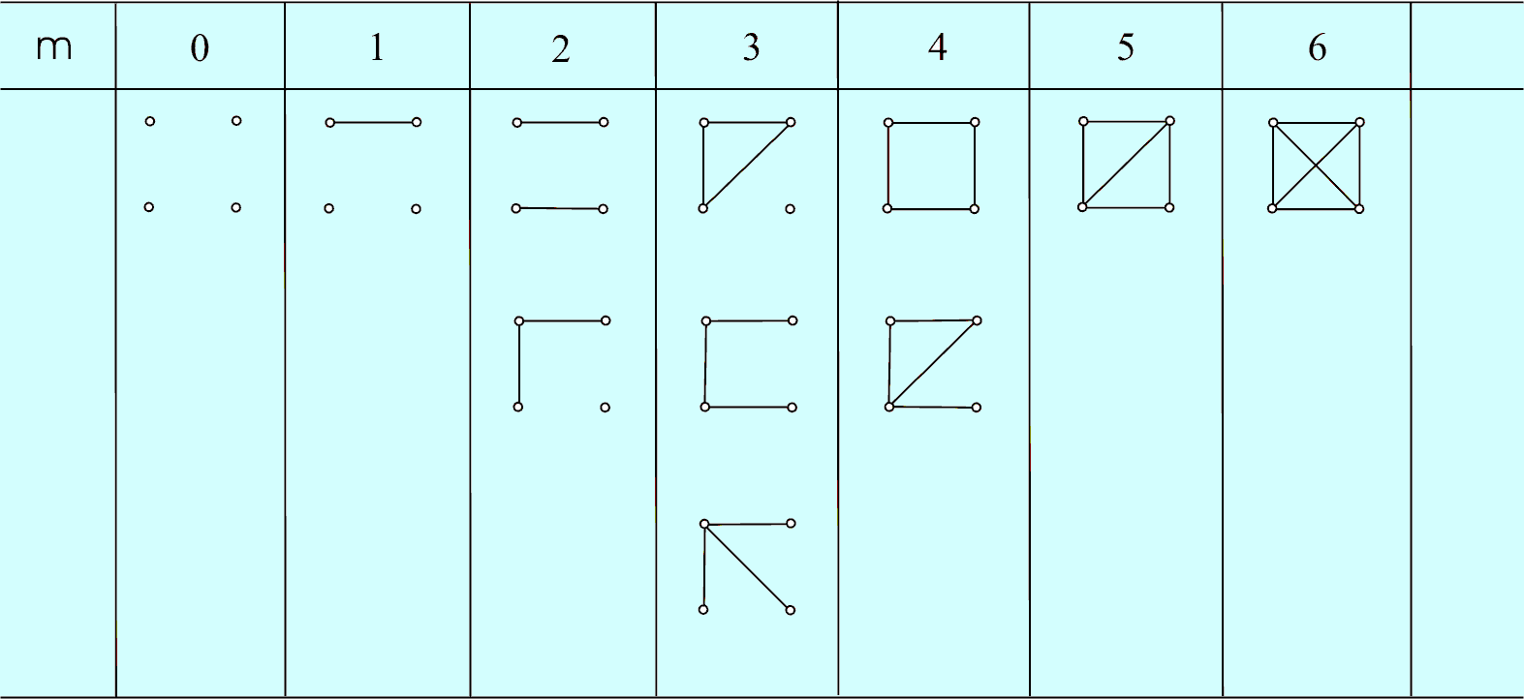
图的基本概念：同构例题
例1.19 画出K₄的所有非同构的生成子图

Slide 18
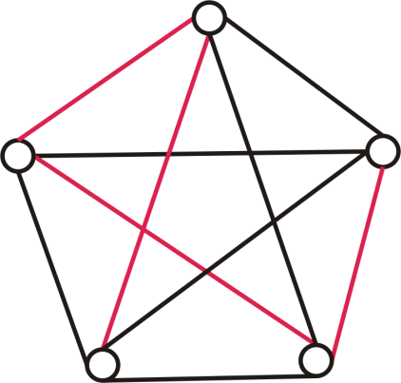
图的基本概念：补图
定义 设G=<V,E>为n阶无向简单图，以V为顶点集,所有使G成为完全图K_{n}的添加边组成的集合为边集的图，称为G的补图，记作 .
若G≅ , 则称G是自补图.

Slide 19
第一章 图的基本概念
图论发展史
图的概念
图的定义
图的性质
图的代数表示

Slide 20
图的代数表示
常用表示方法
邻接矩阵
权矩阵
关联矩阵
边列表
正向、逆向表
邻接表
十字链表
邻接多重表

Slide 21
图的代数表示
常用表示方法
邻接矩阵
权矩阵
关联矩阵
边列表
正向、逆向表
邻接表
十字链表
邻接多重表

Slide 22
图的代数表示：邻接矩阵
邻接矩阵
表示结点与结点之间的邻接关系.
定义1.2.1: 设G=<V,E>是个简单图, V = {v₁, v₂, …, v_{n}}.
一个n×n阶矩阵A=(a_{ij})称为G的邻接矩阵. 其中:
a_{ij} ={
1 ， v_{i}与v_{j}邻接, 即(v_{i},v_{j})∈E
0 ， 其他。

Slide 23
图的代数表示：邻接矩阵示例
例1.2.1: 给定无向图G₁和有向图G₂如图所示:
G₁
v₁ □
G₂
v₁ □
□ v₂
v₂ □
□ v₃
v₃ □
□ v₅
v₄ □
□ v₅
□v₄
⎡
⎤
⎡
⎤
0
1
1
0
0
0
0
1
0
0
⎢
⎥
⎢
⎥
1
0
1
1
0
0
0
0
1
0
⎢
⎥
⎢
⎥
A
=
⎢
⎥
=
⎢
⎥
(
G
)
1
1
0
0
1
A
(
1
G
)
1
0
0
1
0
⎢
⎥
2
⎢
⎥
0
1
0
0
1
0
1
0
0
1
⎢
⎥
⎢
⎥
⎢
⎥
⎢
⎥
0
0
1
1
0
0
0
0
1
0
⎣
⎦
⎣
⎦

Slide 24
图的代数表示：邻接矩阵性质
无向图: 每行1的个数=每列1的个数=对应结点的度
简单图的邻接矩阵是对称的
有向图: 每行1的个数=对应结点的出度
每列1的个数=对应结点的入度
v₁ □
□ v₂
⎡
0
0
1
0
0
⎤
⎢
⎥
⎢
0
0
0
1
0
⎥
A
(
G
)
=
⎢
1
0
0
1
0
⎥
v₃ □
□ v₅
2
⎢
⎥
□v₄
0
1
0
0
1
⎢
⎥
⎢
0
0
0
1
0
⎥
⎣
⎦

Slide 25
图的代数表示：邻接矩阵
自环的表示:
a_{ii}=1
多重边： 扩展0-1 矩阵
v₁ □
□ v₂
⎡
0
0
2
0
0
⎤
⎢
⎥
⎢
0
0
0
2
0
⎥
A
(
G
)
=
⎢
2
0
0
1
0
⎥
v₃ □
□ v₅
2
⎢
⎥
□v₄
0
2
1
0
2
⎢
⎥
⎢
0
0
0
2
0
⎥
⎣
⎦

Slide 26
图的代数表示：权矩阵
权矩阵
赋权图用权矩阵表示.
G = (V, E), 对节点编号V = {v₁, v₂, …, v_{n}}.
a_{ij} ={
w_{ij} ， (v_{i},v_{j})∈E
0 ， 其他

Slide 27
图的代数表示
常用表示方法
邻接矩阵
权矩阵
关联矩阵
边列表
正向、逆向表
邻接表
十字链表
邻接多重表

Slide 28
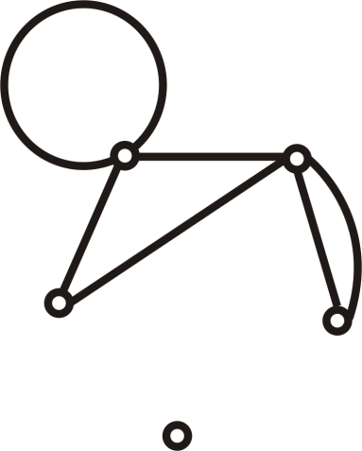
无向图的关联矩阵
图的代数表示：关联矩阵
表示结点与边之间的关联关系.
设无向图G=<V,E>, V={v₁, v₂, …, v_{n}}, E={e₁, e₂, …, e_{m}}.
令m_{ij}为v_{i}与e_{j}的关联次数, 称(m_{ij})_{n×m}为G的关联矩阵,
记为M(G). m_{ij}的可能取值为:0,1,2
2 1 1 0 0 0
0 1 0 1 1 1
0 0 0 0 1 1
0 0 0 0 0 0
0 0 1 1 0 0
e₁
v₁
e₂
v₂
M(G)=
e₃
e₆
e₄
e₅
v₅
v₃
v₄

Slide 29
无向图关联矩阵的性质
图的代数表示：关联矩阵性质
(5) v_{i}是孤立点 ⇔ 第i行全为0
(6) e_{j}是环 ⇔ 第j列的一个元素为2, 其余为0

Slide 30
无环有向图的关联矩阵
图的代数表示：关联矩阵
设无环有向图D=<V,E>, V={v₁, v₂, …, v_{n}}, E={e₁, e₂, …, e_{m}}.
令
则称(m_{ij})_{n×m}为D的关联矩阵, 记为M(D).
性质:
(2) 第i行1的个数等于d⁺(v), 第i行−1的个数等于d⁻(v)
(3) e_{j}与e_{k}是重边 ⇔ 第j列与第k列相同

Slide 31
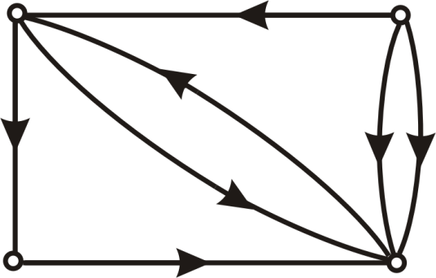
图的代数表示：关联矩阵
无环有向图的关联矩阵
e₁
– 1 1 0 0 0 –1 1
0 –1 1 0 0 0 0
0 0 –1 –1 –1 1 –1
1 0 0 1 1 0 0
v₁
v₄
e₆
e₂
e₅
e₄
M(D)=
e₇
v₂
v₃
e₃

Slide 32
图的代数表示
邻接、关联矩阵存在的问题
v₁ □
□ v₂
⎡
0
0
1
0
0
⎤
⎢
⎥
⎢
0
0
0
1
0
⎥
A
(
G
)
=
⎢
1
0
0
1
0
⎥
v₃ □
□ v₅
2
⎢
⎥
□
v₄
⎢
0
1
0
0
1
⎥
⎢
0
0
0
1
0
⎥
⎣
⎦
e₁
2 1 1 0 0 0
0 1 0 1 1 1
0 0 0 0 1 1
0 0 0 0 0 0
0 0 1 1 0 0
v₁
e₂
v₂
e₃
e₆
M(G)=
e₄
e₅
v₅
v₃
v₄

Slide 33
图的代数表示
邻接、关联矩阵的问题
在计算机上存储邻接矩阵与关联矩阵时，
将占据较大的存储空间并可能增加计算复杂度
解决办法：
引入边列表、正向表、逆向表、邻接表等

Slide 34
图的代数表示
常用表示方法
邻接矩阵
权矩阵
关联矩阵
边列表
正向、逆向表
邻接表
十字链表
邻接多重表

Slide 35
图的代数表示：边列表
边列表
对关联矩阵的列进行压缩
边列表有两个m维向量A和B组成，
对G的结点与边进行编号后，若e_{k}=(v_{i},v_{j})，
则A(k)=i，B(k)=j
即A(k)存放第k条边始点的编号，B(k)存放其终点标号。

Slide 36
图的代数表示：边列表
边列表
对关联矩阵的列进行压缩
e₁
– 1 1 0 0 0 –1 1
0 –1 1 0 0 0 0
0 0 –1 –1 –1 1 –1
1 0 0 1 1 0 0
v₁
v₄
e₆
e₂
e₅
e₄
M(D)=
e₇
v₂
v₃
e₃
A: (4, 1, 2, 4，4，3，1）
B: (1, 2, 3, 3，3，1，3）
A: (1, 1, 2, 3，4，4，4）
B: (2, 3, 3, 1，1，3，3）
对赋权图，用m维向量W存放权，W(k)=w_{k}

Slide 37
图的代数表示：边列表
A: (何炅, 何炅, 。。。,何炅, 张三， 张三， 王五。。）
B: (何粉1, 何粉2, 。。。何粉1亿，张粉1，张粉2，。。。）
A: (何炅, 张三，王五 。。。）
100000000， 2，.。。。。
B: (何粉1, 何粉2, 。。。何粉1亿，张粉1，张粉2，。。。）
A: (何炅, 张三，王五， 。。。）
0， 100000000，100000002。。。
B: (何粉1, 何粉2, 。。。何粉1亿，张粉1，张粉2，。。。）

Slide 38
图的代数表示
常用表示方法
邻接矩阵
权矩阵
关联矩阵
边列表
正向、逆向表
邻接表
十字链表
邻接多重表

Slide 39
图的代数表示：正向表
正向表
对邻接矩阵的行进行压缩
– 正向表将每个节点的直接后继集中在一起存放，
有向图的正向表由一个(n+1)维向量A，一个m
维向量B组成
无向图的正向表由一个(n+1)维向量A，一个2m
维向量B组成
– 当对G的结点与边进行编号后，A(i)表示结点v_{i}
的第一个后继在B中的地址，B中存放这些后继
结点的编号，有向图时A(n+1)=m+1

Slide 40










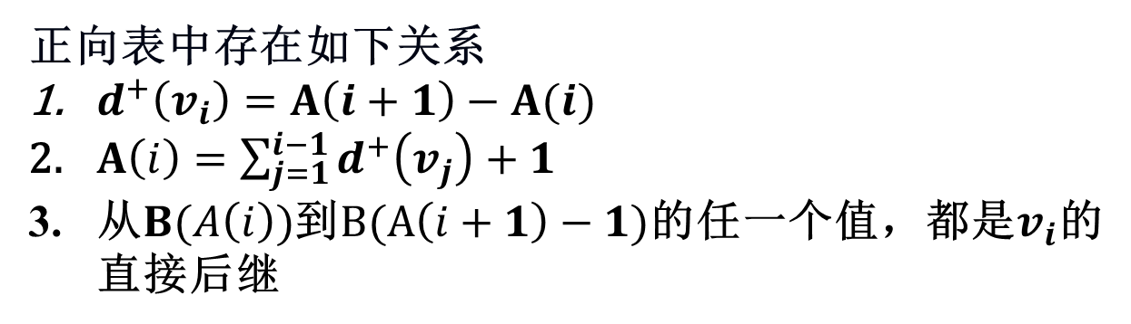






















图的代数表示：正向表
正向表
$$v_{1}$$
$$e_{3}$$
4
$$v_{2}$$
$$e_{4}$$
6
$$e_{1}$$
$$e_{2}$$
正向表中存在如下关系
$d^{+}\left(v_{i}\right)=A\left(i+1\right)−A(i)$
$A\left(i\right)=\sum_{j=1}^{i−1}{d^{+}\left(v_{j}\right)+1}$
从$B(A\left(i\right))$到$B(A\left(i+1\right)−1)$的任一个值，都是$v_{i}$的直接后继
7
$$e_{6}$$
5
3
$$e_{5}$$
2
$$v_{4}$$
$$e_{7}$$
4
$$v_{3}$$
$$A$$
$$1$$
$$2$$
5
$$5$$
$$8$$
$$B$$
$$2$$
$$2$$
$$3$$
$$4$$
$$1$$
$$1$$
$$3$$
$$W$$
$$4$$
$$6$$
$$2$$
$$7$$
$$3$$
$$5$$
$$4$$

Slide 41





















图的代数表示：正向表
逆向表
$$v_{1}$$
$$e_{3}$$
4
$$v_{2}$$
$$e_{4}$$
6
$$e_{1}$$
$$e_{2}$$
7
$$e_{6}$$
5
3
$$e_{5}$$
2
$$v_{4}$$
$$e_{7}$$
4
$$v_{3}$$
$$A$$
$$1$$
$$3$$
$$5$$
$$7$$
$$8$$
$$B$$
$$4$$
$$4$$
$$1$$
$$2$$
$$2$$
$$4$$
$$2$$
$$Z$$
$$5$$
$$3$$
$$4$$
$$6$$
$$2$$
$$4$$
$$7$$

Slide 42









































图的代数表示：正向表
正向表
$$v_{1}$$
$$e_{3}$$
4
$$v_{2}$$
$$e_{1}$$
$$e_{2}$$
7
$$e_{5}$$
5
3
$$e_{4}$$
2
$$v_{4}$$
$$e_{6}$$
4
$$v_{3}$$
$$A$$
$$1$$
$$4$$
$$7$$
$$9$$
$$13$$
$$B$$
$$4$$
$$4$$
$$2$$
$$1$$
$$3$$
$$4$$
$$2$$
$$4$$
$$1$$
$$1$$
$$2$$
$$3$$
$$W$$
$$5$$
$$3$$
$$4$$
$$4$$
$$2$$
$$7$$
$$2$$
$$4$$
$$5$$
$$3$$
$$7$$
$$4$$
1

Slide 43
图的代数表示
常用表示方法
邻接矩阵
权矩阵
关联矩阵
边列表
正向、逆向表
邻接表
十字链表
邻接多重表

Slide 44

























图的代数表示：邻接表
邻接表
采用单链表表示一个图
– 对每个结点v_{i}用一个表结点表示
– 表结点由三个域a、b、c组成
• 邻接点域a中存放邻接点的编号
• 数据域b中存放相应边的数值（权）
• 链域c存放下一个表结点的地址指针
$$v_{0}$$
$$e_{1}$$
$$v_{1}$$
$$v_{0}$$
$$3$$
$$e_{0}$$
$$⋀$$
邻接表
$$v_{1}$$
$$0$$
$$e_{1}$$
$$2$$
$$e_{3}$$
$$⋀$$
e
$$e_{0}$$
$$e_{4}$$
$$e_{3}$$
$$v_{2}$$
$$0$$
$$e_{2}$$
$$1$$
$$e_{4}$$
$$⋀$$
$$e_{2}$$
e
$$v_{3}$$
$$v_{2}$$

Slide 45
图的代数表示
常用表示方法
邻接矩阵
权矩阵
关联矩阵
边列表
正向、逆向表
邻接表
十字链表
邻接多重表

Slide 46










































图的代数表示：有向图的十字链表
有向图的十字链表(Orthogonal List)
同时包含邻接表和逆邻接表信息
$$v_{0}$$
$$3$$
$$e_{0}$$
$$⋀$$
$$v_{0}$$
e
邻接表
$$v_{1}$$
$$0$$
$$e_{1}$$
$$2$$
$$e_{3}$$
$$⋀$$
$$v_{1}$$
e
e
$$v_{2}$$
$$0$$
$$1$$
$$⋀$$
逆邻接表
$$e_{2}$$
e
$$e_{4}$$
$$v_{2}$$
e
$$v_{3}$$
0
e
$$v_{0}$$
$$e_{1}$$
$$v_{1}$$
$$e_{0}$$
$$e_{4}$$
$$e_{3}$$
$$e_{2}$$
$$v_{3}$$
$$v_{2}$$

Slide 47































图的代数表示：有向图的十字链表
有向图的十字链表
边
顶点
startvex
endvex
info
elink
slink
data
in
out
边起点位置 边终点位置 边的相关信息
顶点信息数据
指向下一个有相同终点的边
指向该顶点的第一条入边
指向该顶点的第一条出边
指向下一个有相同起点的边
$$v_{0}$$
$$v_{0}$$
$$e_{1}$$
$$v_{1}$$
$$v_{1}$$
e
e
$$e_{0}$$
$$e_{4}$$
$$e_{3}$$
$$e_{2}$$
$$v_{2}$$
e
e
$$v_{3}$$
$$v_{2}$$
$$v_{3}$$

Slide 48





图的代数表示：有向图的十字链表
有向图的十字链表
边
顶点
startvex
endvex
info
elink
slink
data
in
out
边起点位置 边终点位置 边的相关信息
顶点信息数据
指向下一个有相同终点的边
指向该顶点的第一条入边
指向该顶点的第一条出边
指向下一个有相同起点的边
$$v_{0}$$
$$v_{0}$$
$$e_{1}$$
$$v_{1}$$
$$v_{1}$$
e
e
$$e_{0}$$
$$e_{4}$$
$$e_{3}$$
$$e_{2}$$
$$v_{2}$$
e
e
$$v_{3}$$
$$v_{2}$$
$$v_{3}$$

Slide 49
图的代数表示：有向图的十字链表
有向图的十字链表
顶点结点
data
in
out
typedef struct edgestruct { // 边的结构表示
int startvex, endvex; InfoType *info;
struct edgestruct *elink, *slink;
} Edgestruct;
顶点信息数据
边
指向该顶点的第一条入边
指向该顶点的第一条出边
typedef struct vexNode { // 顶点的结构表示
VertexType data;
Edgestruct *in, *out;
} VexNode;
顶点
边结点
startvex
endvex
info
elink
slink
typedef struct oLGraph {
VexNode xlist[MAX_VERTEX_NUM];
// 顶点结点(表头向量)
int vexnum, edgenum;
//有向图的当前顶点数和边数
} OLGraph;
边起点位置 边终点位置 边的相关信息
图结构
指向下一个有相同终点的结点
指向下一个有相同起点的结点

Slide 50
图的代数表示：十字链表
顶点结点
构造图的十字链表算法
Status CreateDG ( OLGraph &G ) {
scanf ( &G.vexnum, &G.edgenum, &IncInfo ); // 输入信息
for ( i = 0; i < G.vexnum; i++ ) { //初始化构造表头向量
scanf ( &G.xlist [i].data ); // 输入顶点值
G.xlist[i].in = G.xlist[i].out = NULL;
}
for ( k = 0; k < G.edgenum; k++ ) { // 构造十字链表
scanf ( &v1, &v2 ); // 输入一条边的始点和终点
i = LocateVex ( G, v1 ); j = LocateVex ( G, v2 );
if(!p=(Edgestruct *)malloc(sizeof(Edgestruct)))
//产生新的边结点
exit(OVERFLOW)
p.startvex = i；p.endvex = j; // 对边结点赋值
p.elink = G.xlist[j].in; //插入
p.slink = G.xlist[i].out;
G.xlist[j].in=G.xlist[i].out=p;
}
} // CreateDG
data
in
out
顶点信息数据
指向该顶点的第一条入边
指向该顶点的第一条出边
边结点
startvex
endvex
info
elink
slink
边起点位置 边终点位置 边的相关信息
指向下一个有相同终点的结点
时间复杂度：
与邻接表相同
对有向图是非常好的数据结构
指向下一个有相同起点的结点

Slide 51


















图的代数表示：邻接多重表(Adjacency Multilist)
无向图的优化存储
对于无向图的邻接表，每条边会出现2次
V₀
V₁
V₃
$${\text{v}}_{0}$$
$$1$$
$$2$$
$$3$$
$$⋀$$
$${\text{v}}_{1}$$
$$0$$
$$2$$
$$⋀$$
V₂
$${\text{v}}_{2}$$
$$0$$
$$1$$
$$3$$
$$⋀$$
$${\text{v}}_{3}$$
$$0$$
$$2$$
$$⋀$$
重新定义邻接表的边结点
ivex和jvex是与某条边依附的两个顶点；
ilink指向依附顶点ivex的下一条边，jlink同理
ivex ilink jvex jlink

Slide 52



















图的代数表示：邻接多重表
重新定义邻接表的边结点
ivex和jvex是与某条边依附的两个顶点；
ilink指向依附顶点ivex的下一条边，jlink同理
V₀
ivex ilink jvex jlink
V₁
V₃
V₂
$${\text{v}}_{0}$$
$$0$$
$$1$$
$$⋀$$
$${\text{v}}_{1}$$
$$1$$
$$2$$
$${\text{v}}_{2}$$
$$2$$
$$3$$
$$⋀$$
$${\text{v}}_{3}$$
$$3$$
$$0$$
$$0$$
$$⋀$$
$$2$$
$$⋀$$

Slide 53
图的运算
图的运算就是通过一定的操作,产生“新”的图. 前面的子图的产生实际上就是图的运算,但它们都是在一个图中进行讨论的.
通过图的运算便于用代数方法讨论图.
定义1.1.6
给定两个图
1）
2）
3）

Slide 54
图的运算
G₁
G₂
G₁ ∪ G₂ = K₅
G₁
G₂
G₁ ∩ G₂

Slide 55
图的运算
G₁
G₂

Slide 56
第二章 道路与回路
道路与回路的定义和相关概念
道路与回路的判定方法
欧拉道路与回路
哈密顿道路与回路
旅行商问题与分支定界法
最短路径
关键路径
中国邮路

Slide 57
第二章 道路与回路
道路与回路的定义和相关概念
道路与回路的判定方法
欧拉道路与回路
哈密顿道路与回路
旅行商问题与分支定界法
最短路径
关键路径
中国邮路

Slide 58
道路与回路：基本概念
在图G = (V, E)中, 经常考虑从一个结点出发,沿着一些边连续移动到另一个结点的问题,这就是路的概念.

Slide 59
道路与回路：基本概念
定义2.1.1
给定图G=<V,E>(无向或有向的), G中顶点与边的交替序列：P=v₀e₁v₁e₂…e_{l}v_{l}.
若∀i(1≤i≤l), e_{i}=(v_{i−1},v_{i})(对于有向图, e_{i}=<v_{i−1},v_{i}>),
则称P为v₀到v_{l}的通路, v₀和v_{l}分别为通路的起点和终点, l为通路的长度.
若v₀=v_{l}, 则称P为回路，也称圈.
长度为奇数的圈称作奇圈,长度为偶数的圈称作偶圈

Slide 60
道路与回路：基本概念
说明
(1) 表示方法
① 按定义用顶点和边的交替序列,
P=v₀e₁v₁e₂…e_{l}v_{l}
② 用边序列, P=e₁e₂…e_{l}
③ 简单图中, 用顶点序列, P=v₀v₁…v_{l}
(2) 在无向图中, 长度为1的圈由环构成.长度为2的圈由两条重边构成. 在无向简单图中, 所有圈的长度≥3.
在有向图中, 长度为1的圈由环构成.
在有向简单图中, 所有圈的长度≥2.

Slide 61
道路与回路：基本概念
定义2.1.2
若通路(回路)中所有边各异, 则称为简单通路(简单回路),
否则称为复杂通路(复杂回路)
若简单通路(回路)中所有顶点(对于回路, 除v₀=v_{l})各异, 则称为初级通路或路径(初级回路或圈).

Slide 62
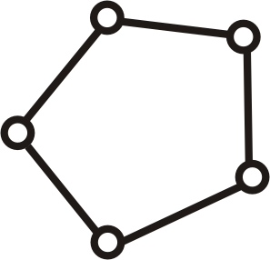
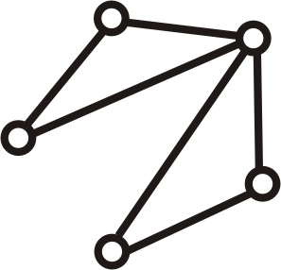
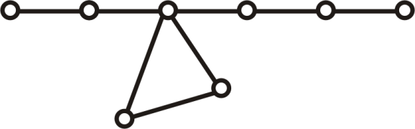
道路与回路：基本概念
(3) 初级通路(回路)是简单通路(回路), 但反之不真
初级通路
初级回路
非初级的
简单回路
非初级的简单通路

Slide 63
道路与回路：基本概念
定理2.1:在无向图G = (V, E)中,若任意v ∈V有deg(v) ≥ 2,则G中存在圈 .
证明：
不妨设G是简单图.
如果G中存在圈，得证。
如果G中不存在圈，必然可在G中找到一条最长的路径 L: v₀v₁…v_{l},
由于L是最长路径,与v₀邻接的结点必在L上. 由于deg(v₀) ≥ 2, 存在v_{i} (2 ≤ i ≤ l)与v₀邻接,则v₀v₁…v_{i}v₀是G中的一个圈.

Slide 64
图的连通性与连通分支
定义2.1.3 设无向图G=<V,E>, u,v∈V
u与v连通: 若u与v之间有通路。
规定: 对任何结点u, u与u是连通的。
连通图: 任意两点都连通的图为连通图. 否则为非连通图。
对于有向图，若不考虑其边的方向，即视之为
无向图，若它是连通的，则称G是连通图。
非连通图
连通图

Slide 65
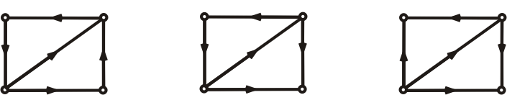
有向图的连通性及其分类
设有向图D=<V,E>, u,v∈V,
u可达v: u到v有通路. 规定u到自身总是可达的.
u与v相互可达: u可达v且v可达u
D弱连通(连通): 略去各边的方向所得无向图为连通图
D单向连通: ∀u,v∈V，u可达v 或v可达u
D强连通: ∀u,v∈V，u与v相互可达
强连通
单向连通
弱连通

Slide 66
复杂网络
复杂网络是近几年科学研究发现的一种介于规则网络和随机网络之间的一种更接近于真实网络的一种网络模型。
复杂网络最典型的特征是小世界现象和无尺度特征。小世界现象说明了规模很大的网络的任意两个节点之间存在最短路径；无尺度特征则揭示了真实网络的结构符合幂率分布的事实。

Slide 67
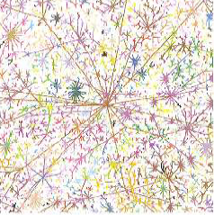
连通性应用：无尺度网络
无尺度网络，左图的星爆形结构描绘了从某一测试站点到其他约十万个站点的最短连结路径。图中以相同的颜色来表示相类似的站点。

Slide 68
连通性应用：小世界现象
20世纪20年代，由Karinthy提出。
1950年， Pool 和 Kochen提出这样一个问题：“两个毫无关系的人，要让他们互相认识，至少要经过多少人？”
美国哈佛大学社会心理学家S. Milgram在1967年做过一项有趣的实验，据说他从内布拉斯加州的奥马哈随机选了294人，然后请他们每个人尝试寄一封信到波士顿的一位证券业务员。寄信的规则很简单，就是任何收信者只能把信寄给自己熟识的人。

Slide 69
小世界
“6度分离” —对64封到达目的地的信来说，平均大约只需要通过5次转发。
凯文贝肯游戏（game of Kevin Bacon）
超过133万名世界各地的演员平均的“贝肯数”是2.981，最大的也仅仅是8）
埃尔德什数
40万名数学家们的“埃尔德什数”平均是4.65，最大的是13
实验证明：在现实世界里的一些网络中，尽管结点数量庞大，但从一点出发，其实只需要经过仅仅几步转折，就能到达任一个结点

Slide 70
小世界
论文：Collective dynamics of the ‘Small World’ networks，Duncan Watts and Steven Strogatz, 1998
复杂网络的两个独立的结构特性分类:
1) 集聚系数
2) 节点间的平均路径长度

Slide 71
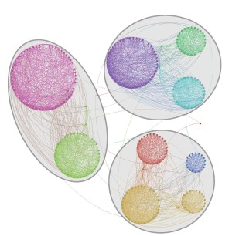
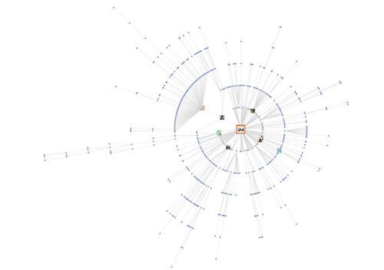
社交网络的分析
社区圈子的识别（Community Detection）
社交网络中人物影响力的计算
信息在社交网络上的传播模型
虚假信息和机器人账号的识别
基于社交网络信息对股市、大选以及传染病的预测
…

Slide 72
本堂课小结
图的基本概念
二分图、子图、同构
掌握图同构的判定方法
图的五种常用代数表示方法
邻接、关联矩阵、边列表、正（逆）向表、
邻接表
简单通路、初级通路、连通图

Slide 73
作业
课本p9习题一：7、8

